Slide 1

FAVh040 – Výzkum hvězd, hvězdných systémů a kultury celebrit
L9: Transnárodní hvězdy
Mgr. Šárka Gmiterková, Ph.D.
JS 2022
27. 4. 2022

Slide 2

Tahle země není pro starý
(USA 2007, r. Joel a Ethan Coenové)
Ze všech postav ve filmu se zaměřte hlavně na tu, kterou hraje Javier Bardem (Anton Chigurh). Co všechno se o figuře dozvíme – charakteristiky, původ, minulost?
Zamyslete se, proč zrovna tuto postavu obsadit hercem jako Javier Bardem? Uvědomujete si nějaké kontinuity s jeho dosavadními rolemi/typem nebo jde o úlohu v kontextu jeho kariéry výjimečnou?

Slide 3

“Latino” stereotyp
hyperbolický mix různých vlastností - temperament, smyslnost, lpění na domácích tradicích, schopnost vyjádření rytmu prostřednictvím těla a tělesných pohybů, víra v primitivní rituály a náboženství
>> nemá žádné zvláštní kořeny, stereotypní mix představ z Mexika, Brazílie, Karibiku, Španělska a Itálie

Slide 4
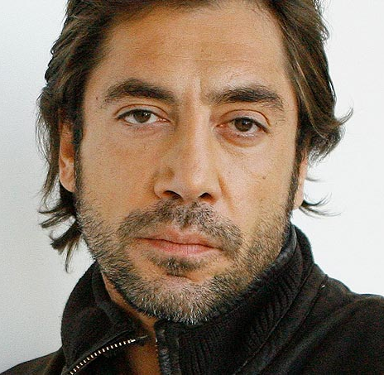
Javier Bardem
Pevně spojený se španělským národním kontextem, ale vývoj kariéry jej posunul blíž k nadnárodnímu vnímání
Jeho status transnacionální star se opírá o renomé skvělého herce
Tři fáze a zároveň kontinuální rysy hvězdného obrazu:
  Sexualita
  Herecké umění
  Spolupráce s předními režiséry a světově uznávanými herci

Slide 5
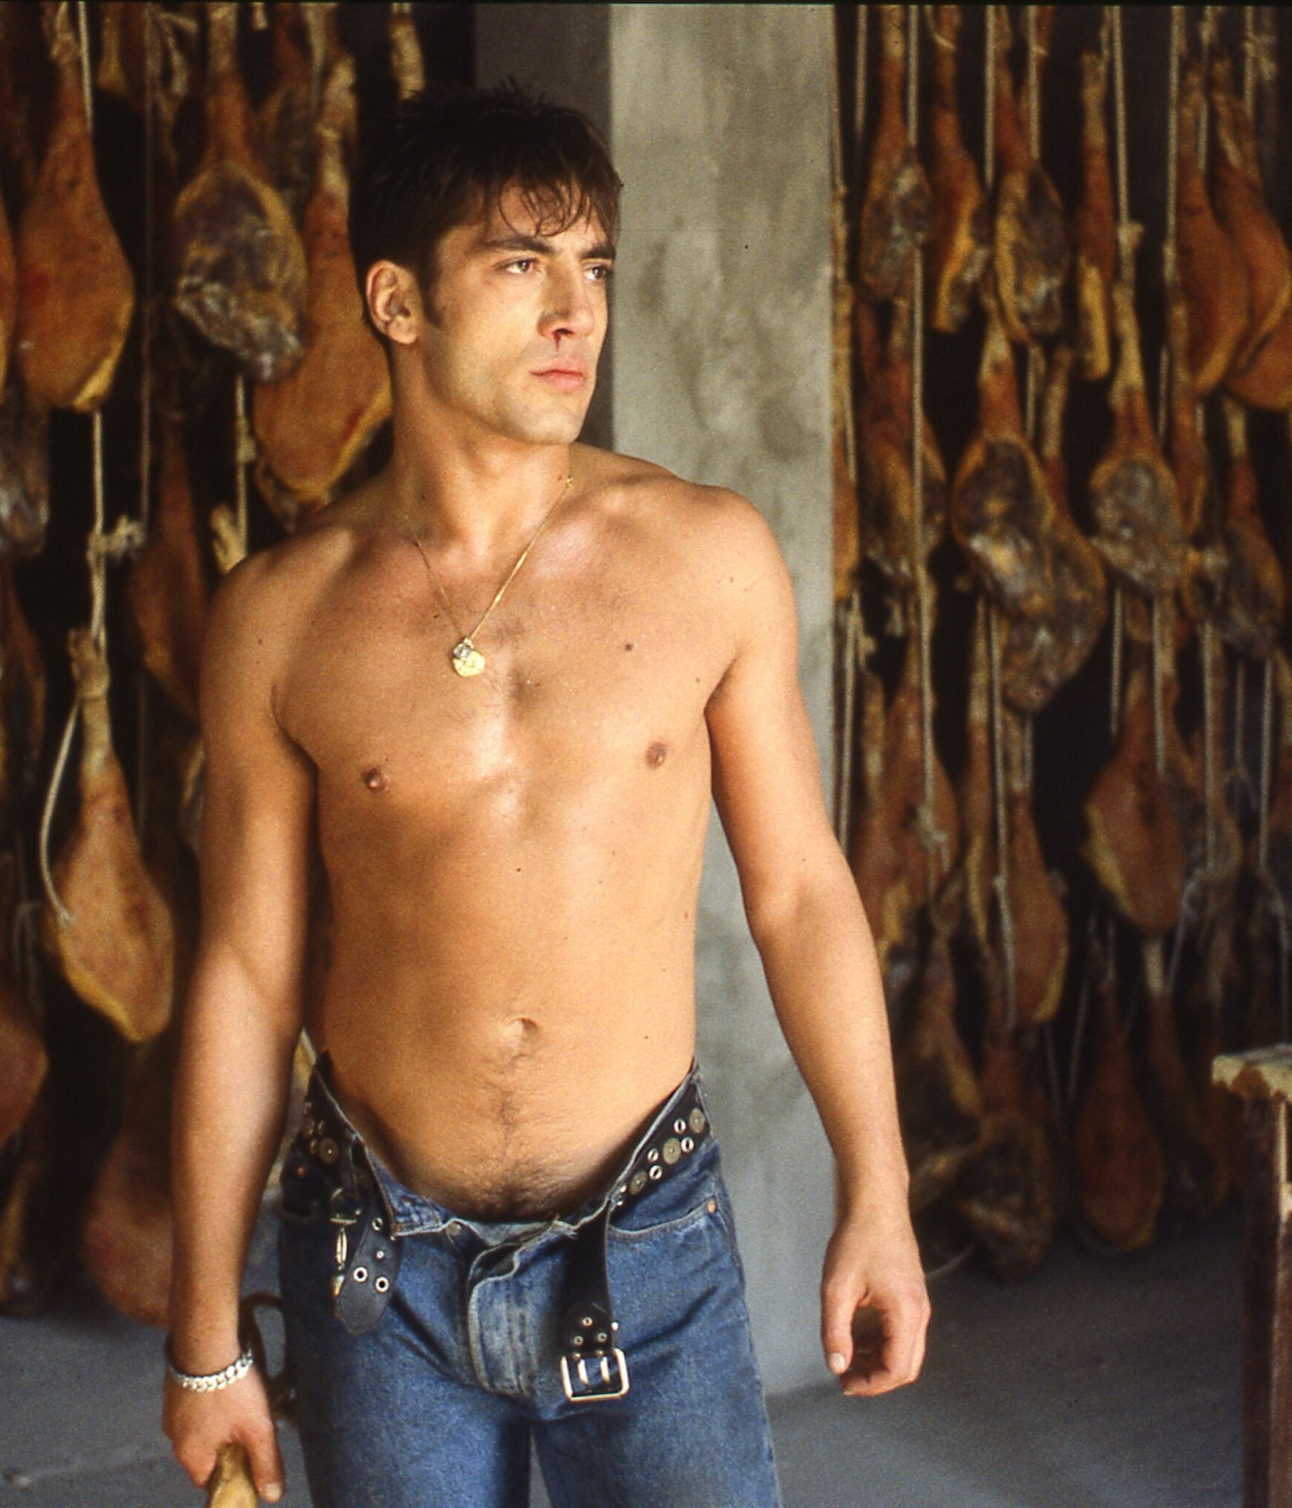
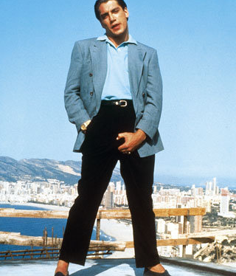
1. Sexualita

Slide 6

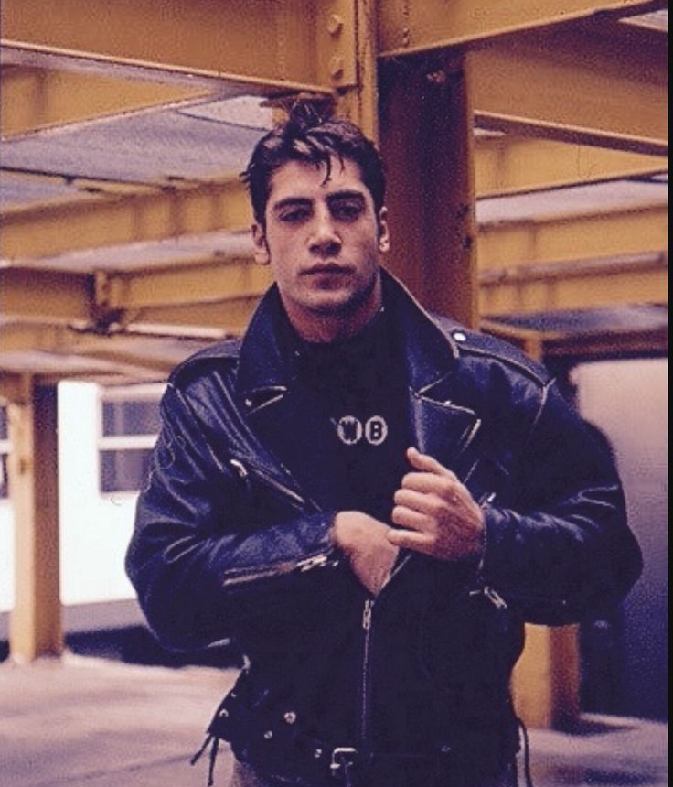
2. „Španělský Brando“

Slide 7

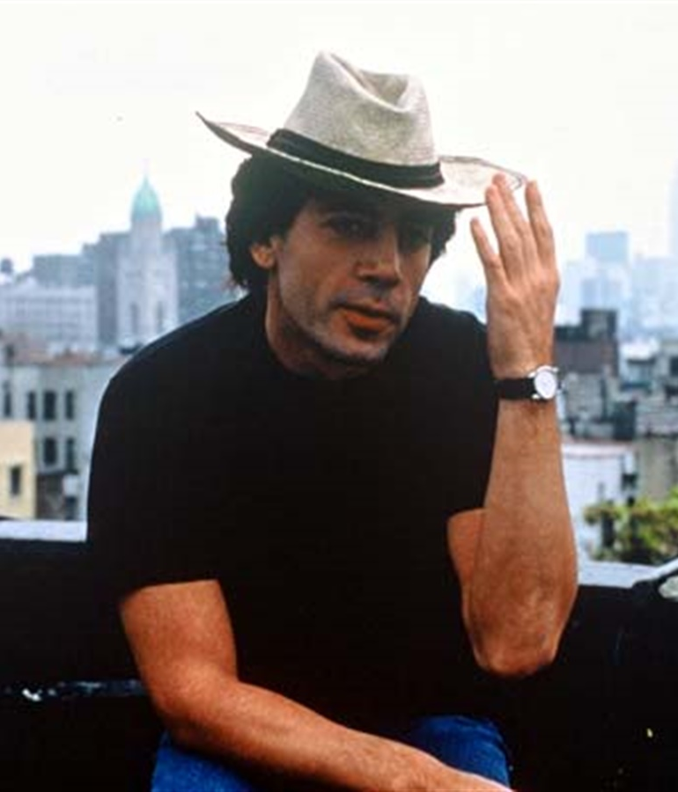
3. Mezinárodní průlom
Než se setmí (r. Julian Schnabel, 2000)

Slide 8



Transnacionální fáze (?)

Slide 9
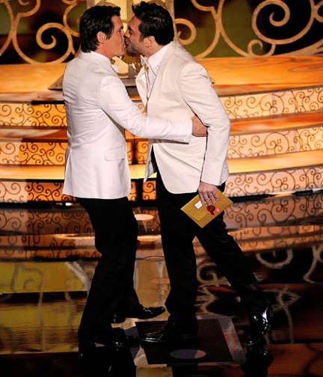

Hvězdná osobnost

Slide 10
V hollywoodských filmech a mezinárodních produkcích Bardem hraje negativní postavy (Tahle země není pro starý, Skyfall). Zatímco tyto role pracují spíš s koncepcí “jinakosti” (Otherness), v případě kladných rolí se casting často opírá o latino stereotyp (Vicky, Cristina, Barcelona; Jíst, meditovat, milovat; Láska za časů cholery)
Status vynikajícího herce jej chrání i v rámci nijak příznivě hodnocených filmů (Biutiful – průměrné kritiky X Zlatá palma v Cannes za herecký výkon v hlavní roli + nominace na Oscara)
V USA sdílí informace ze svého soukromí, ve Španělsku tento obsah minimalizuje a vyjadřuje se spíš k aktuálním politickým a společenským otázkám.

Slide 11
L9: Texty
YU, Sabrina Qiong. Dancing With Hollywood: Re-Defining Transnational Chinese Stardom. In: Andrea Bandhauer a Michelle Royer (eds.): Stars in World Cinema: Screen Icons and Star Systems Across Cultures. London and New York: I. B. Tauris, 2015, s. 104–116.

Slide 12
Mezinárodní vs transnacionální sláva
“Mezinárodní hvězda” může získat globální renomé jen díky filmům natáčeným v rámci specifického národního filmového průmyslu.
“Transnacionální hvězda” musí fyzicky přesídlit z jednoho filmového průmyslu do jiného a natáčet filmy v jiném jazyce než svém mateřském.
Právě jazykový aspekt je pro transnacionální přenos zásadní (Nicole Kidman, Kate Winslet X Penelope Cruz, Zhang Ziyi, Priyanka Chopra).
Jednosměrná trajektorie – z národní kinematografie do Hollywoodu, od národní slávy k transnárodní (globální)

Slide 13
Pojem transnacionální…
“…asociuje dynamický a fluidní proces, v kontrastu ke konceptu globálního, který je na myšlenkové rovině svázán s kategorii totality; a v kontrastu k mezinárodnímu, který stojí na představě vzájemně rovného vztahu, signalizovaného předponou inter (mezi).“
“Kultura a konkrétně filmy a hvězdné obrazy fungují jako kontaktní zóny mezi kulturami, které reflektují i překonávají globální nerovnosti. Zejména hvězdy upozaďují politický a sociální rozměr ve prospěch intimnějšího a osobnějšího přístupu z různých kulturních, národních a etnických prostředí >> cross-cultural identification.“

Slide 14



Slide 15
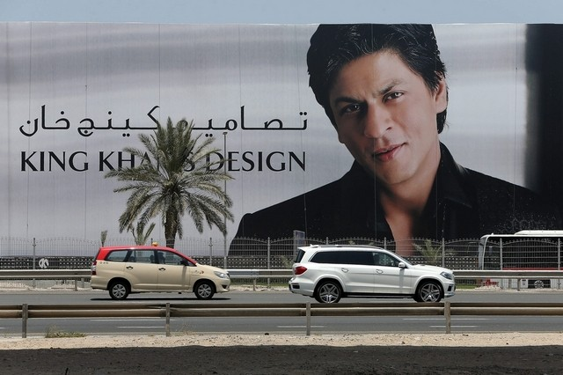
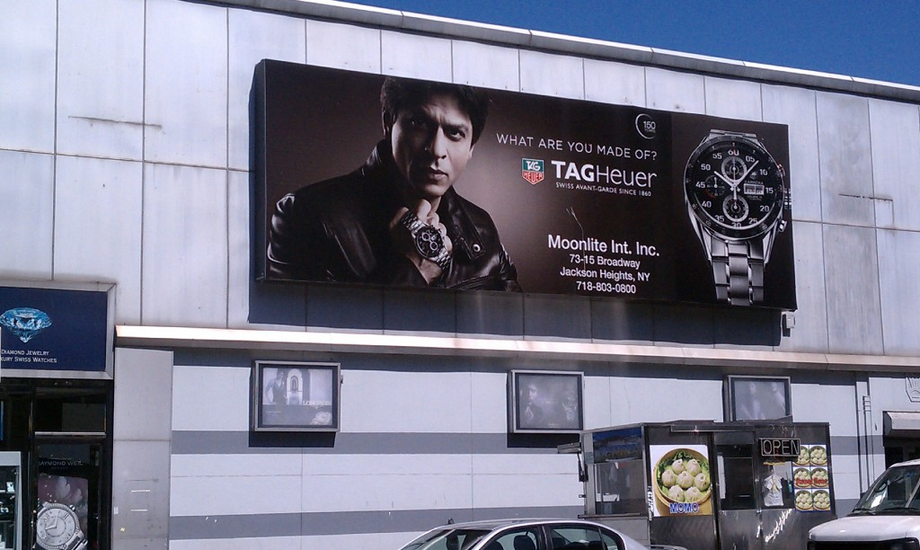

Slide 16
Evropští herci v Hollywoodu
Dvojí trajektorie
  Historické hledisko - únik před politickou situací v Evropě (hlavně Rusko 20. a Německo 30.léta)
  Obecná snaha o prosazení se nad rámec domácí / národní kinematografie.
  Častěji se v tomto ohledu hovoří o režisérech než o hercích!
Evropané v hollywoodských filmech představují určitou americkou představu o evropské identitě, kterou následně prodávají celému světu (vč. Evropy) a národnostním menšinám v USA.
Ambicí hollywoodské kinematografie je vytvoření homogenní americké identity spíš než zachování národnostní heterogenity

Slide 17

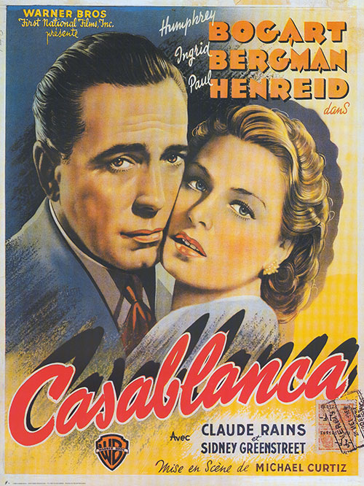
1. Jazyk a akcent
Pro evropské herce předstvuje nevýhodu ve smyslu výrazné stereotypizace rolí (německý akcent = negativní role). Na druhou stranu některé role jej přímo vyžadují (cyklus protifašistických amerických filmů = jistota práce)
Problémy s vyjadřováním v angličtině mohou jít proti naturelu a vzezření hvězdy (Jean Gabin, Marcello Mastroianni, Alain Delon)

Slide 18
Němečtí židovští herci v rolích nacistů
Pro tuto specifickou národnostní a profesní skupinu se německý přízvuk může stát jak kulturním kapitálem, tak také kulturním hendikepem
1939 – 1946 – cyklus protifašistických filmů, cca 180 titulů
Pro tento typ produkce se těžký německý akcent vyloženě hodí
Němečtí herci židovského původu někdy hráli uprchlíky, někdy odbojáře (Paul Henreid jako Victor Lazslo ve filmu Casablanca), ale nejčastěji nacisty. Poměrně stereotypní figury - brutální a hloupé, schopné plnit rozkazy anebo je vyštěkávat, zcela bez názoru.
NICMÉNĚ! Pro německé židovské herce, alespoň dle dochovaných pramenů, nebylo ztvárnění těchto figur ponižující ani k nim nepřistupovali z hlediska politické nebo osobní odplaty. Definovali se v prvé řadě jako profesionální umělci, a až potom jako uprchlíci nebo politické oběti

Slide 19
2. Národnostní stereotypy
Do USA je zanášejí samy evropské putovní herecké spolky => vychází z kontinentální literatury
Sice jsou limitující, ale nabízejí herecké příležitosti jak hvězdám, tak epizodistům
Italové často hrají jižanské mafiány, číšníky, holiče; Rusové teroristy, taxikáře nebo hráče na balalajku, Britové drzé sluhy a povýšené aristokraty, Irové otce-alkoholiky a dělníky bez šance na vzestup.
Dva panevropské stereotypy:
  Ženy jako exotické svůdnice anebo asexuální bytosti
  Muži jako zločinci

Slide 20
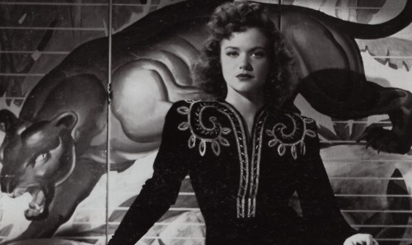

Slide 21
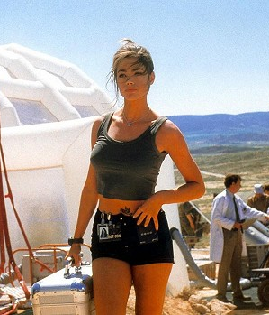
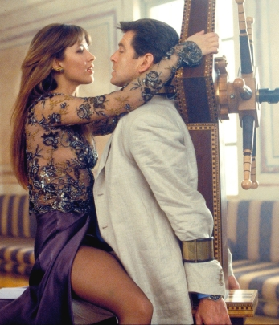
Evropská femme fatale

Slide 22
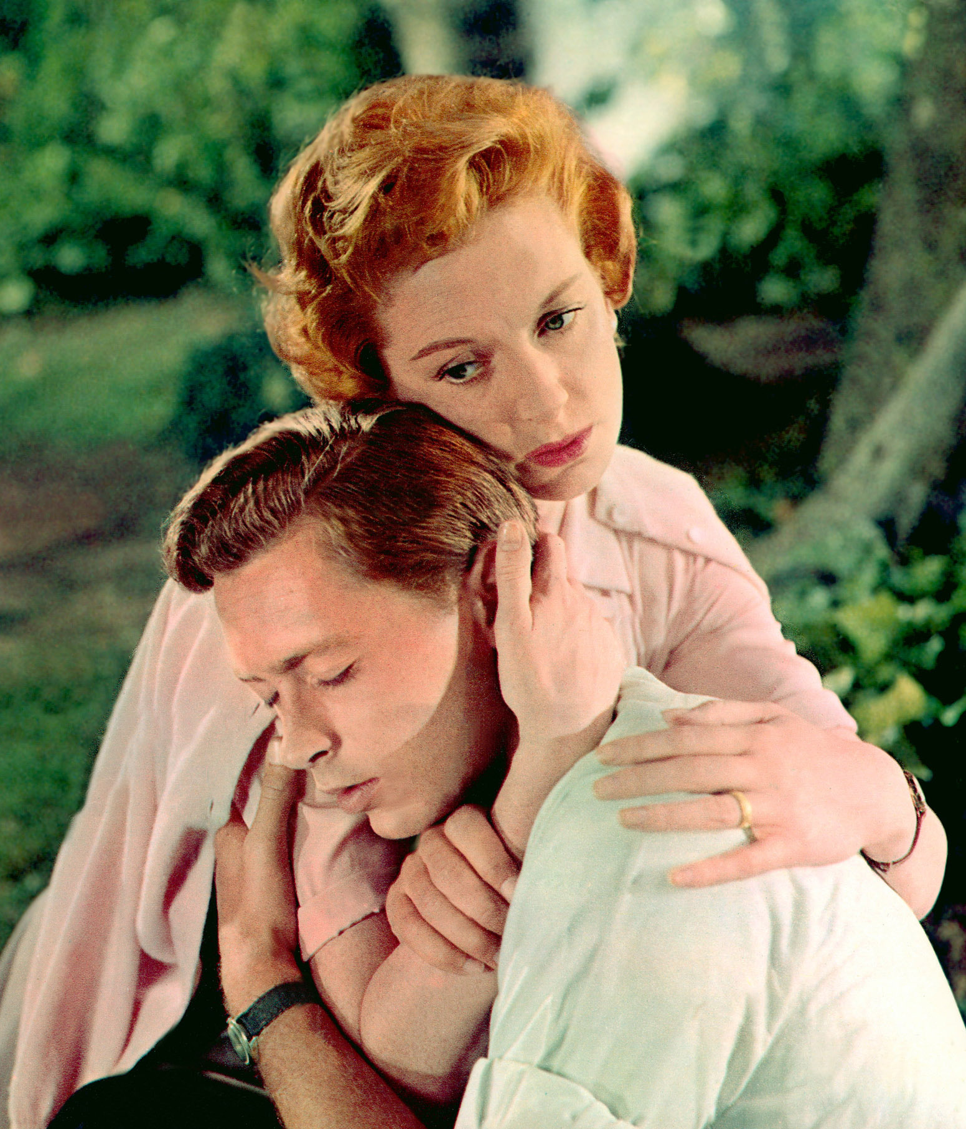
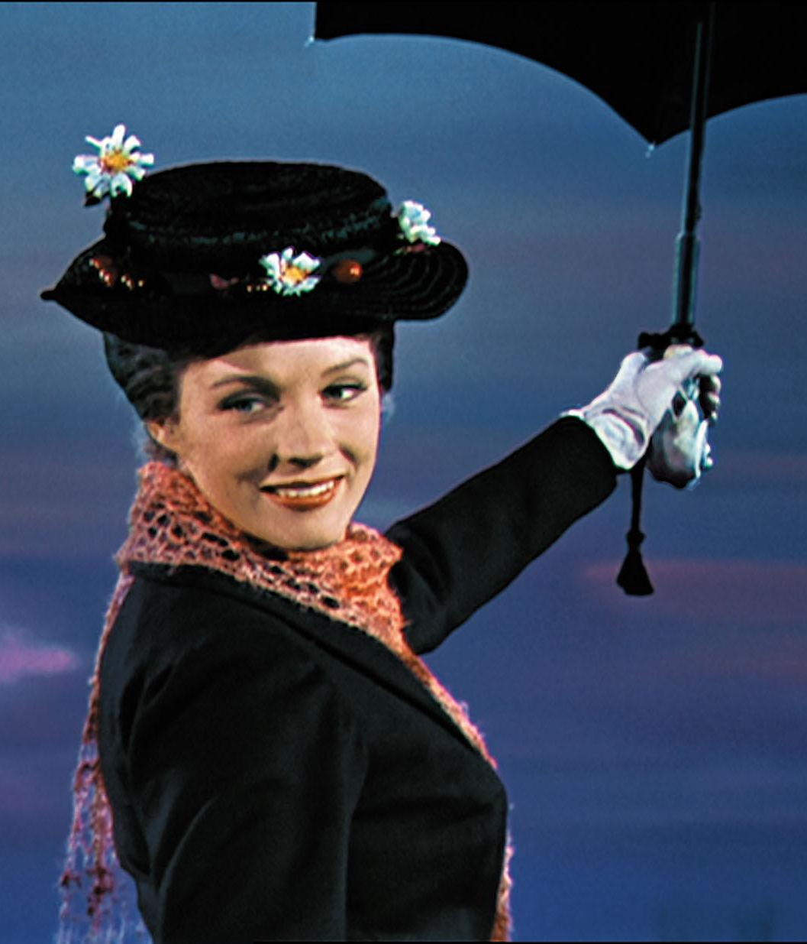
Sexuální represe

Slide 23
3. Herectví
Evropské herectví ve svém důrazu na vytříbenou mluvu a deklamaci je vnímané jako stylizovanější a méně přirozené.
Problém zejména ruských herců ve 20. letech – Ivan Mozžuchin sice podstoupil cílenou úpravu vzhledu, ale jeho komplexněji pojaté postavy v duchu Stanislavského systému neodpovídaly jednoduchému žánrovému naturelu hollywoodských filmů.
Zejména britské herectví stojí na verbálních kvalitách – angličané hrají jak aristokraty a hrdiny z vyšších tříd, tak padouchy (Richard E. Grant: “Britský přízvuk zní americkým uším dost hrozivě”.)

Slide 24
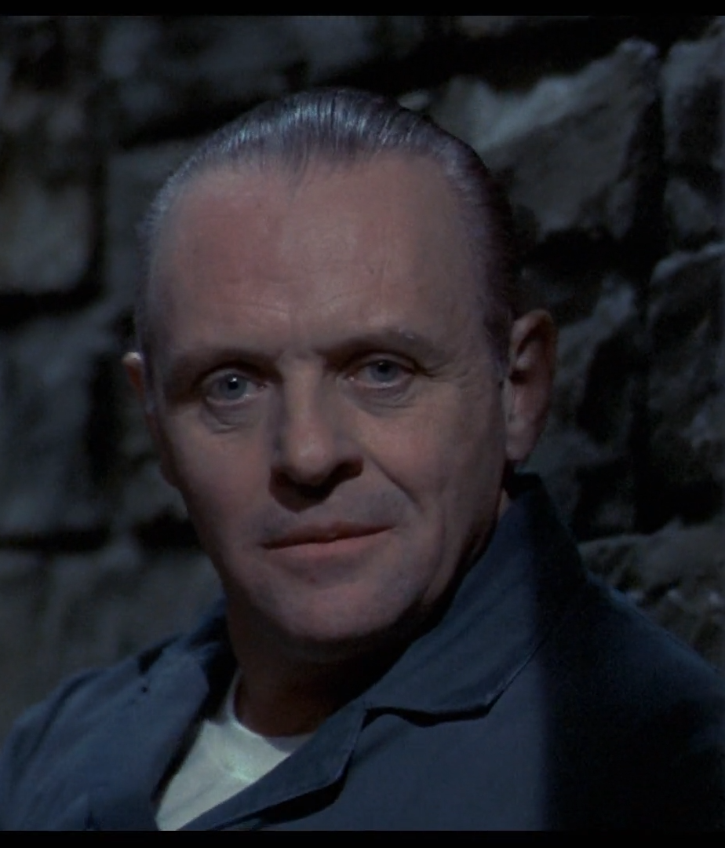
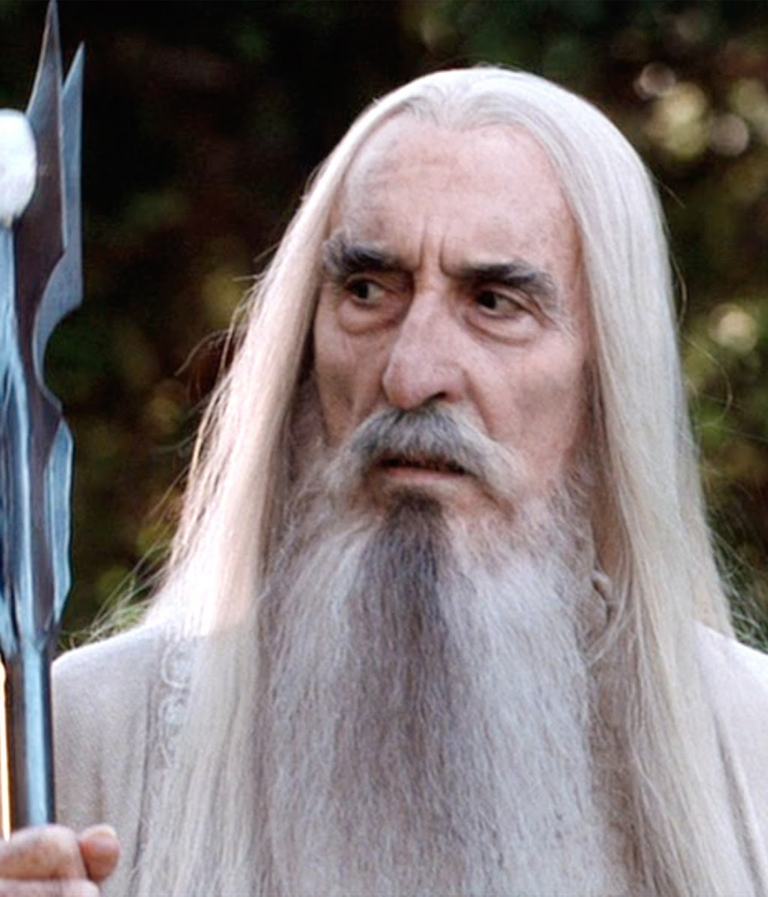
Britští herci hrají negativní postavy

Slide 25
Resumé
Transnacionální přenos národně specifických hvězd podmiňují I limitují odlišné performativní zvyklosti a postupy; dále kulturní, etnické a národnostní stereotypy a zejména jazyk a výrazné akcenty.
Ačkoliv se většinou píše o dominantní trajektorii ve směru země původu >> Hollywood, je zapotřebí si všímat také obrácených směrů a ptát se, co národně a lokálně specifickým hvězdám jejich krátko či dlouhodobé působení v Hollywoodu přináší v jejich domácím prostředí.

